Slide 1
第16章 p区元素(1)
§ 16.1 硼族元素
§ 16.2 碳族元素
§ 16.3 氧族元素

Slide 2
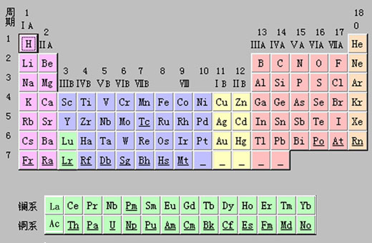
p区元素概述

Slide 3
p区元素性质的特征
多种氧化值
价电子构型：ns²np¹⁻⁵
例：氯的氧化值有 +1，+3，+5，+7，-1，0等。
惰性电子对效应：
同族元素从上到下，低氧化值化合物比高氧化值化合物变得更稳定。
例：Si(II) <Si(IV) 电子结构为[Ne]3s²3p²，
Pb(II)>Pb(IV) 电子结构为[Xe]6s²6p²。

Slide 4
重点与难点：
熟悉缺电子化合物，掌握乙硼烷、卤化硼、硼酸、硼砂的结构和性质。
熟悉二氧化碳、碳酸的结构，能用离子极化说明碳酸盐的热稳定性。熟悉锡（II）的还原性和铅（IV）的氧化性，硫化物的溶解性。
熟悉氨分子的结构，掌握硝酸、硝酸根、硝酸盐的结构和性质。熟悉磷酸及其盐的重要性质。
了解砷、锑、铋氧化物及水合物的酸碱性，(III)的还原性和(V)的氧化性及其变化规律。

Slide 5
§ 16.1 硼族元素
硼族(ⅢA)：B，Al，Ga，In，Tl
价电子构型：ns²np¹
缺电子元素：价电子数<价层轨道数
缺电子化合物：成键电子对数<价层轨道数
例如：BF₃，H₃BO_{3。}
注意： HBF₄不是缺电子化合物。

Slide 6
硼族元素的一般性质
B为非金属单质，Al，Ga，In，Tl是金属
氧化态：B，Al，Ga：（+3）
In：（+1，+3）
Tl：（+1）
最大配位数：
B：4 例：HBF₄
其它：6 例：Na₃AlF₆

Slide 7
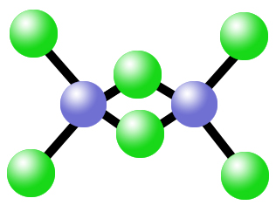
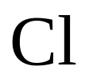

16.1.2 硼和铝
1. 单质
a. 易形成配位化合物HBF₄
HF BF₃
b. 易形成双聚物Al₂Cl₆

Slide 8

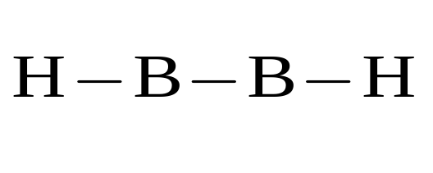
2. 硼的氢化物 （硼烷）
硼烷分类：B_{n}H_{n+4}和 B_{n}H_{n+6}
例：B₂H₆ （乙硼烷 ） B₄H₁₀
有CH₄，但无BH₃
最简单的硼烷：B₂H₆
其结构并非如右图所示：
（丁硼烷）

Slide 9
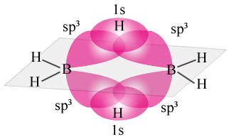


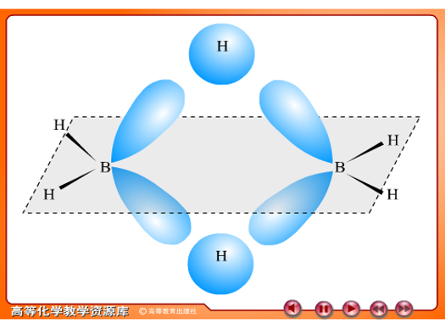
（1）硼烷的结构
B: 不等性sp³杂化，与氢形成三中心两电子键。 （氢桥）
记作：
要点：B的杂化方式，
三中心两电子键、氢桥。

Slide 10
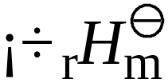
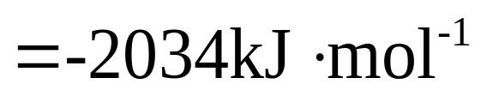
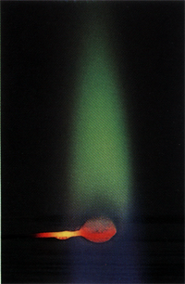

（2）乙硼烷的性质
① 自燃
含硼化合物燃烧
火焰呈现绿色
高能燃料，剧毒
② 水解

Slide 11
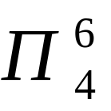
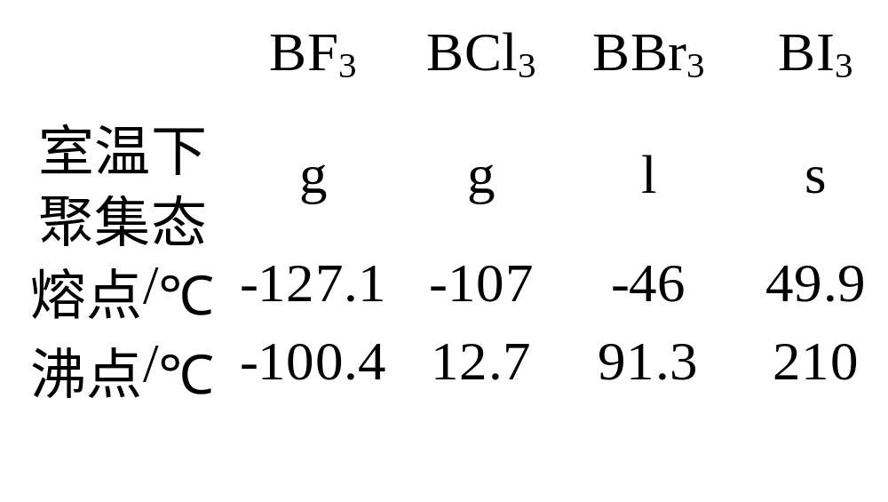
（1）硼的卤化物
3. 卤化物
X
B
B：sp²杂化
X
X

Slide 12
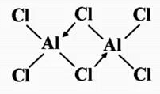
（2）铝的卤化物
AlF₃ AlCl₃ AlBr₃ AlI₃
离子键 共价键
离子晶体 分子晶体
分子晶体：熔点低，易挥发，易形成双聚物。
熔沸点较低
  如：AlCl₃在气态时有双聚分子，可以认为分子中有配位键形成。

Slide 13
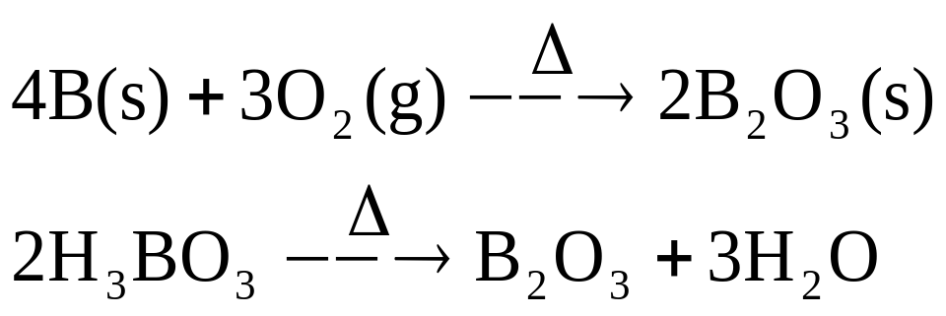
(1) 三氧化二硼 B₂O₃
4. 含氧化合物
结构：
原子晶体：熔点450°C
无定形体：软化
O₂
+H₂O
B(无定形)
B₂O₃
H₃BO₃
Mg或Al
-H₂O
制备：

Slide 14
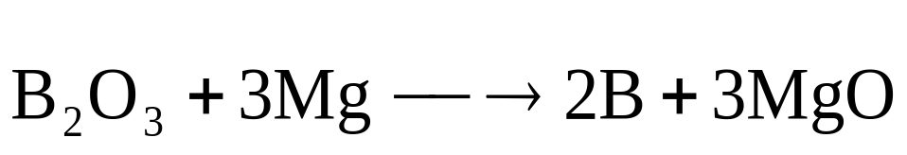
性质：
+H₂O
+H₂O
B₂O₃
2HBO₂
2H₃BO₃
-H₂O
-H₂O
偏硼酸
(原)硼酸
xB₂O₃·yH₂O 多硼酸

Slide 15
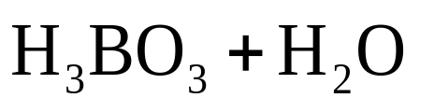
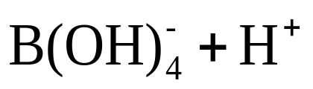



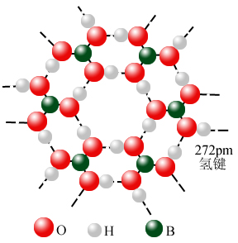


（2）硼酸 H₃BO₃
一元弱酸 (固体酸)
=5.8×10⁻¹⁰
B：sp²杂化，平面三角形。
H₃BO₃分子间氢键相连；
层状晶体，鳞片状

Slide 16


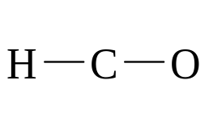
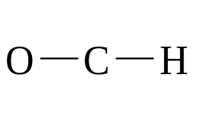
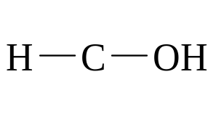




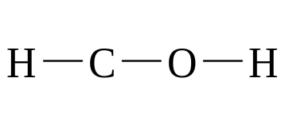
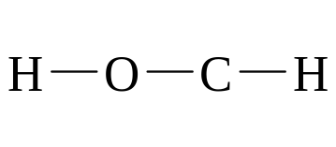




与多羟基化合物加合
受热易分解
医学上：杀菌，洗眼，硼酸甘油脂治中耳炎。

Slide 17
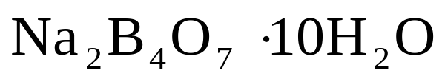
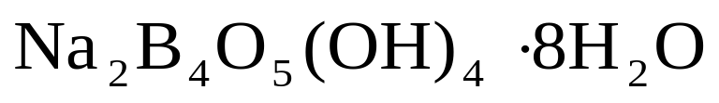
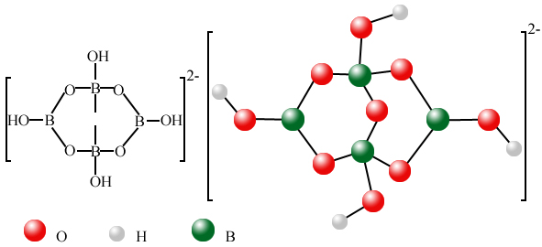
（3）硼砂
空气中易风化失水，受热脱水
四硼酸根的结构：
O

Slide 18
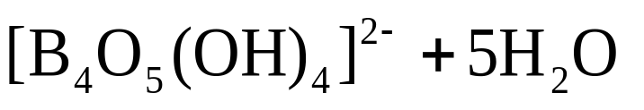
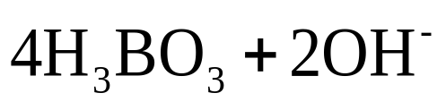
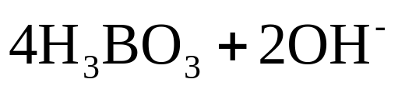
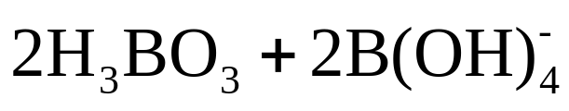
水解呈碱性
构成缓冲溶液 pH = 9.24 (20 ℃ )
与酸反应制H₃BO₃
脱水

Slide 19
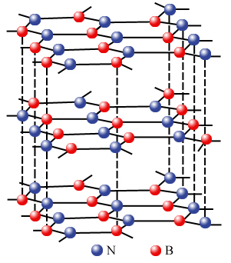
*5. 硼氮化合物
BN与C₂是等电子体，结构相似，性质相似：
BN有三种晶型：
无定形 (类似于无定型碳)
六方晶型 (类似于石墨)
作润滑剂
立方晶型
(类似于金刚石)
作磨料、坩埚材料

Slide 20
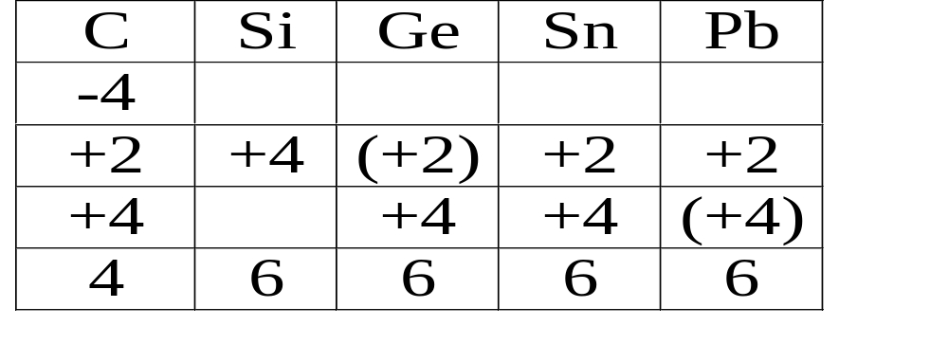
§ 16.2 碳族元素
16.2.1 通性
碳族(IVA)：C, Si, Ge, Sn, Pb
价电子构型：ns²np²
氧化值
最大
配位数
单质可形成原子晶体
金属晶体

Slide 21
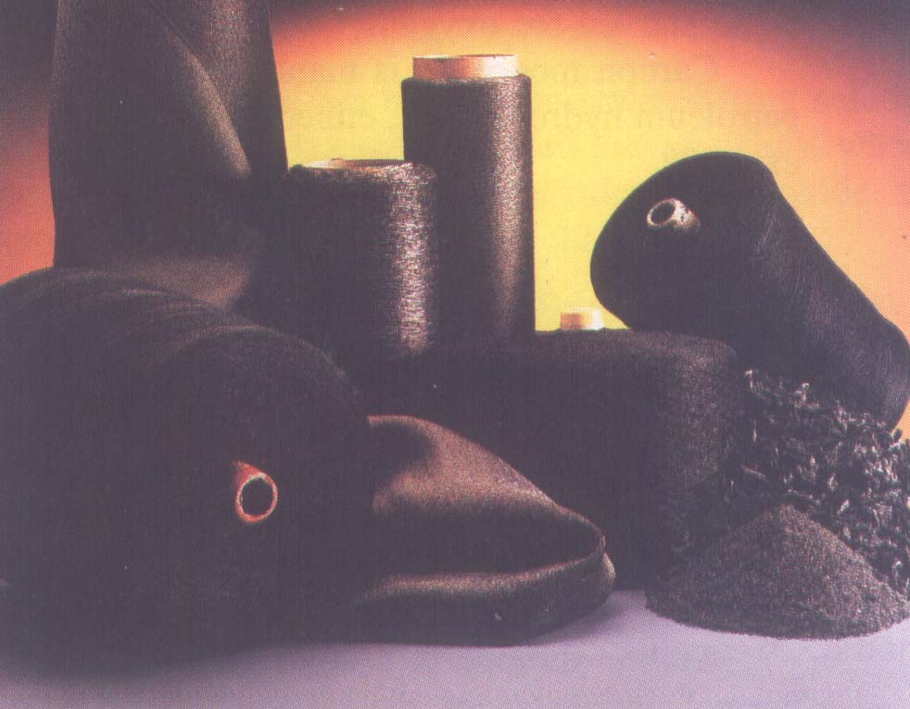
16.2.2 碳和硅
1. 单质
金刚石：原子晶体, 硬度最大, 熔点最高。
石墨：层状晶体 , 质软, 有金属光泽。
足球烯或富勒烯： C₆₀， C₇₀ 等。
C₆₀ 是由12个五边形和
20个六边形组成的
32面体。
碳纤维

Slide 22

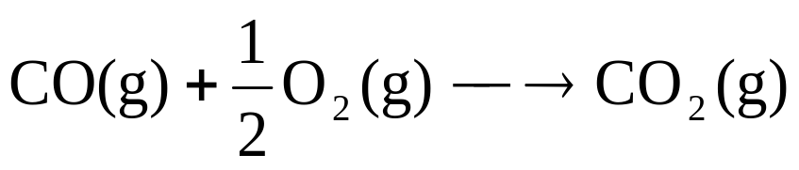
2. 氧化物
(1) 一氧化碳
CO 与N₂ 是等电子体, 结构相似。
一个σ键
两个π键
:C O:
:C O:
性质：
①作配位体，形成羰基配合物，Fe(CO)₅, Ni(CO)₄,
Co₂(CO)_{8，}其中C是配位原子。
②还原剂：

Slide 23
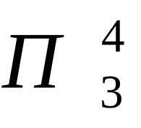
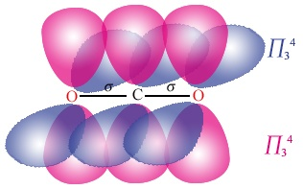
(2) 二氧化碳 (CO₂)
O
C=O双键键长124 pm (在CH₃--C--CH₃中)
C O叁键键长113 pm
CO₂中，碳、氧之间键长116pm
C：sp杂化
：O C O ：
2个三中心四电子的大π键
(离域π键)

Slide 24





3. 含氧酸及其盐
（1）碳酸酸及其盐
H₂CO₃
H⁺
+
HCO₃⁻
K₁
=
4.4
⋅
10⁻⁷
HCO₃⁻
H⁺
+
CO₃²⁻
K₂
=
4.7
⋅
10⁻¹¹
CO₃²⁻的结构：
CO₃²⁻ (6+3×8+2=32e⁻) 与 BF₃ (5+3×9=32e⁻) 为等电子体。
C：sp²杂化
平面三角形

Slide 25









碳酸盐的溶解度：
易溶盐： Na₂CO₃ NaHCO₃ K₂CO₃ KHCO₃
100℃溶解度 45 16 156 60
(g/100g H₂O)
2-
氢键存在，形成
二聚物或多聚物
-
-
-
其它金属(含Li)碳酸盐难溶于水，且酸式盐溶解度大于正盐。

Slide 26
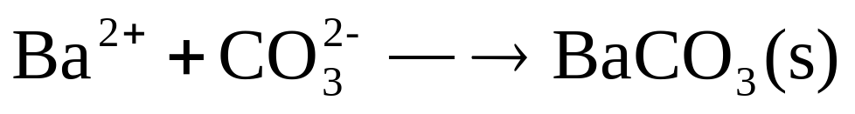
金属离子加入可溶性碳酸盐时，生成沉淀的类型：
① 氢氧化物碱性较强的金属离子与之反应生成碳酸盐沉淀。
例如：Ba²⁺、Sr²⁺、Ca²⁺ 和 Ag⁺ 等。
②氢氧化物碱性较弱的金属离子与之反应生成碳酸羟盐(碱式碳酸盐)沉淀。
例如：Pb²⁺、Bi³⁺、Cu²⁺、Cd²⁺、Zn²⁺、Hg²⁺、Co²⁺、Ni²⁺ 和 Mg²⁺ 等。

Slide 27
2Mg²⁺
+
2CO₃²⁻
+
H₂O
Mg₂
(OH)₂
CO₃
(s)
+
CO₂
(g)
2Cu²⁺
+
2CO₃²⁻
+
H₂
O
Cu₂
(OH)₂
CO₃
(s)
+
CO₂
(g)
③水解性强、两性的金属离子与之反应生成氢氧化物沉淀。例如：Al³⁺、Fe³⁺、Cr³⁺、Sn²⁺、Sn⁴⁺ 和 Sb³⁺ 等。
2Al³⁺
+
3CO₃²⁻
+
3H₂O
2Al(OH)₃
(s)
+
3CO₂
(g)

Slide 28
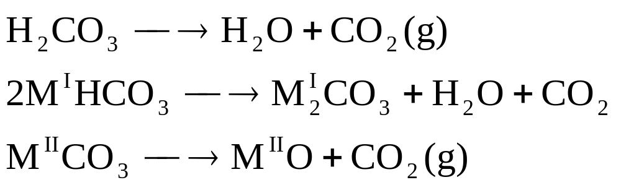
碳酸及其盐的热稳定性：
①H₂CO₃<MHCO₃<M₂CO₃
②同一族金属的碳酸盐稳定性从上到下增加
BeCO₃ MgCO₃ CaCO₃ SrCO₃ BaCO₃
分解T/℃ 100 540 900 1290 1360

Slide 29

③过渡金属碳酸盐稳定性差
CaCO₃ PbCO₃ ZnCO₃ FeCO₃
分解T /℃ 900 315 350 282
价电子构型 8e_ (18+2)e_ 18e_ (9-17)e_
离子极化观点：
[
]
2+
2-
M
MCO₃ MO + CO₂
r(M²⁺) 愈小，M²⁺ 极化力愈大，MCO₃ 愈不稳定； M²⁺ 为18e_，(18+2)e_ ，(9-17)e_ 构型相对于 8e_构型的极化力大， 其 MCO₃ 相对不稳定。

Slide 30
（2）硅酸及其盐
H₄SiO₄ 原硅酸
硅酸 H₂SiO₃ 偏硅酸
xSiO₂•yH₂O 多硅酸
性质：
H₂
SiO₃
溶解度小，是二元弱酸，
K₁
=
1
.
7
⋅
10⁻¹⁰
，
K₂
=
1
.
6
⋅
10⁻¹²
-H₂O
胶冻状硅酸
硅胶
浸透过CoCl₂的硅胶为变色硅胶。

Slide 31
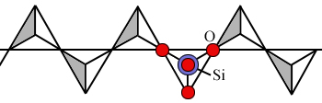
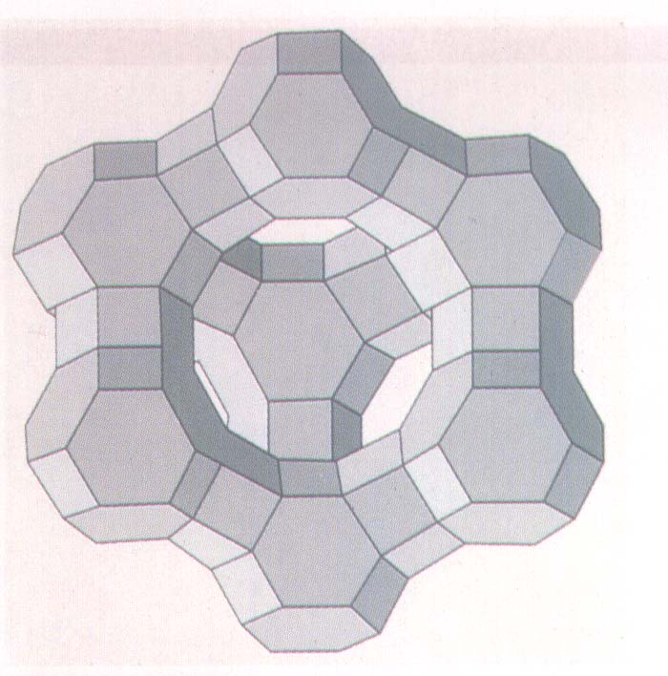
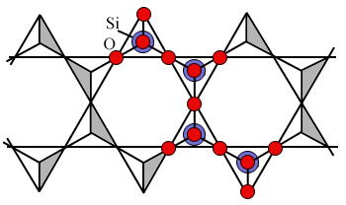
硅酸盐结构复杂, 一般写成氧化物形式，它的基本结构单位为硅氧四面体。
白云石：
K₂O · 3Al₂O₃ · 6SiO₂ · 2H₂O
泡沸石：
Na₂O · Al₂O₃ · 2SiO₂ · nH₂O
分子筛

Slide 32
PbO₂
(强氧化剂)
16.2.3 锗、锡、铅
1. 氧化物
Pb(OH)₂
+
NaClO
PbO
+
NaCl
+
H
O
2
2
1.45
−
0.126
E
/V
PbO₂
Pb
2
+
Pb
A
0.25
−
0.58
E
/V
PbO₂
PbO
Pb
B
5PbO₂
+
2
+
+
+
-
+
2
+
+
2Mn
4H
2MnO
5Pb
2H
O
4
2
PbO₂
+
4HCl(
浓
)
PbCl
+
Cl
+
2H
O
2
2
2

Slide 33
2. 氢氧化物（两性）
适量OH⁻
过量OH⁻
Sn²⁺
Sn(OH)₂
(s,
白
)
[Sn(OH)₄²⁻]
H⁺
适量OH⁻
过量OH⁻
Pb
2
+
Pb(OH)
(s,
白
)
[Pb(OH)
]
-
HNO₃或HAc
2
3
适量OH⁻
过量OH⁻
Sn⁴⁺
α
-
H
SnO
(s,
白
)
[Sn(OH)
]
2
-
H⁺
2
3
6
放置
浓HNO₃
Sn
β
-
H₂
SnO₃
(s,
白
)
不溶于酸或碱
+
β
+
+
Sn
4HNO
(
浓
)
-
H
SnO
4NO
H
O
3
2
3
2
2

Slide 34
递变规律
氧化性减弱，酸性增强
Pb(OH)₄
PbO₂
Sn(OH)₄
酸性增强
碱性增强
Sn(OH)₂
Pb(OH)₂
碱性增强，还原性减弱

Slide 35
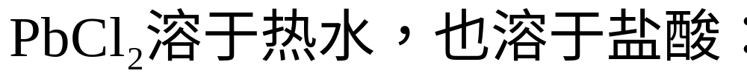
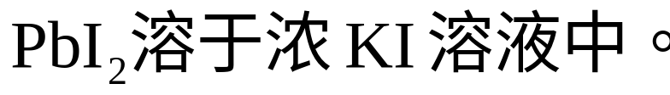
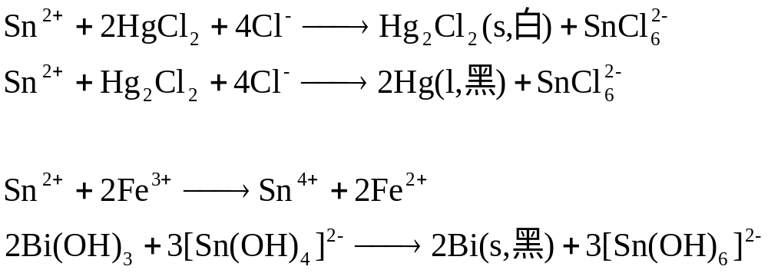
3. 卤化物
二卤化物和四卤化物，多数难溶。
Sn(II)具有强还原性
Sn²⁺, Hg²⁺的相互鉴定

Slide 36
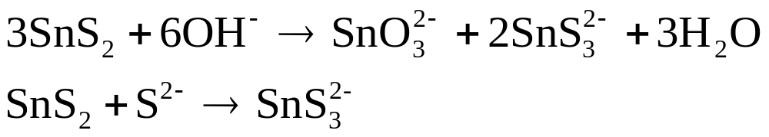
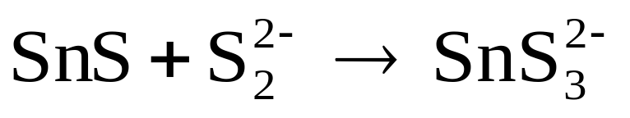
4. 硫化物
PbS₂
SnS(棕) SnS₂(黄) PbS(黑)
均不溶于水和稀盐酸
配位溶解 (浓HCl)
SnS + 4HCl → H₂SnCl₄ + H₂S
PbS + 4HCl → H₂PbCl₄ + H₂S
SnS₂ + 6HCl → H₂SnCl₆ +2H₂S
碱溶 (SnS, PbS不溶)
（硫代锡酸根）
氧化碱溶 (SnS₂, PbS不溶)

Slide 37
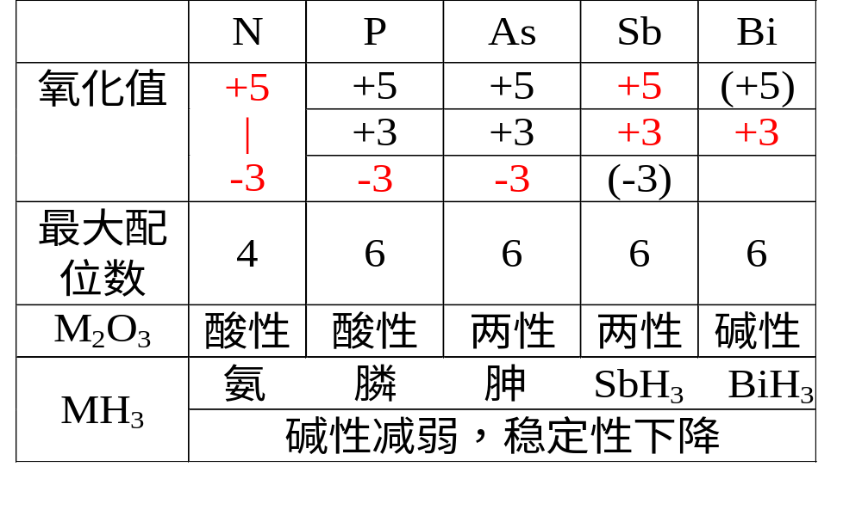
16.3 氮族元素
16.3.1 通性
氮族(VA)：N，P，As，Sb， Bi
价电子构型：ns²np³
NH₃ PH₃ AsH₃ SbH₃ BiH₃

Slide 38
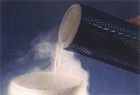
16.3.2 氮
1. 单质
氮气是无色、无臭、无味的气体。
沸点为 -195.8°C （77 K）。

Slide 39
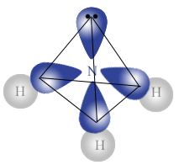



2. 氮的氢化物
(1) 氨 (NH₃)
结构：
N sp³ 不等性杂化，三角锥形
100.8pm
107.3º

Slide 40
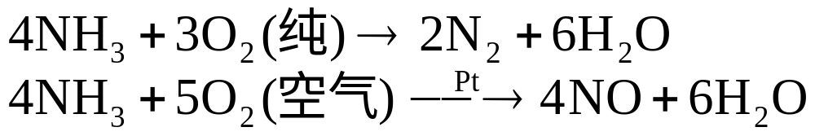
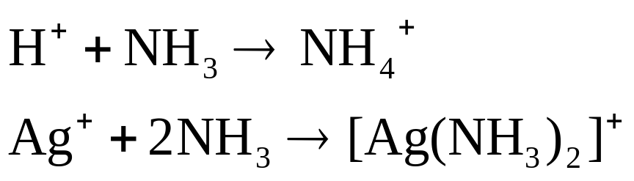

性质：
① 易溶于水，易形成一元弱碱
+
H
O
⋅
H
O
+
+
_
NH
NH
NH
OH
3
2
3
2
4
② 强还原性
③ 加合反应
④ 取代反应
催化
NH₂-NH₂联氨(肼)，NH 亚氨基, N 氮化物

Slide 41






(2) 铵盐
①铵盐一般为无色晶体，绝大多数易溶于水
水解：
+ H₂O H₃O⁺ + NH₃
N：sp³杂化，
正四面体
② 热稳定性差
a. 挥发性非氧化性酸铵盐
△
△
△

Slide 42


b. 非挥发性，非氧化性酸铵盐
△
△
c. 氧化性酸铵盐
△
△
催化剂
△

Slide 43






3. 氮的氧化物
(1) 一氧化氮(NO)
无色气体，水中溶解度较小。
(2) 二氧化氮(NO₂)
N：2s²2p³，sp²杂化
性质：
冷却
①
2NO₂
（红棕色）
N₂O₄
（无色）
②
溶于水

Slide 44



4. 氮的含氧酸及其盐
(1) 亚硝酸及其盐
a. 亚硝酸（HNO₂）
结构：
N：sp²杂化后：
NO₂⁻： V型，三中心四电子大π键

Slide 45

b. 亚硝酸盐
① 绝大部分无色, 易溶于水,
(AgNO₂ 浅黄色不溶)极毒是致癌物。
② 氧化、还原性
主
NO
-
+
Fe
2
+
+
2H
+
NO
+
Fe
3
+
+
H
O
2
2
5NO
-
+
2MnO
-
+
6H
+
5NO
-
+
2Mn
2
+
+
3H
O
2
4
3
2
③ 金属活泼性差，对应亚硝酸盐稳定性差
AgNO₂<NaNO₂

Slide 46


(2) 硝酸及其盐
a. 硝酸 (HNO₃)
N：sp²杂化后
根据 HNO₃的分子结构，其分子内包含的化学键有 σ共价键，三中心四电子键（大π键） ，氢键。

Slide 47




HNO₃ 的化学性质：
① 强氧化性
大部分金属可溶于硝酸，硝酸被还原的程度与金属的活泼性和硝酸的浓度有关。

Slide 48


活泼金属：
HNO₃越稀，金属越活泼
Zn
+
4HNO
(
浓
)
Zn(NO
)
+
2NO
+
2H
O
3
3
2
2
2
3Zn
+
8
HNO
(
1
:
2
)
3Zn(NO
+
+
稀
)
2NO
4H
O
3
3
2
2
4Zn
+
1
0HNO
(很稀,1:10)
3
4Zn(NO
)
+
NH
NO
+
3H
O
3
2
4
3
2
不活泼金属：王水中氧化配位溶解
② 热稳定性差，保存在棕色瓶中

Slide 49





b. 硝酸盐
N：sp²杂化
性质： ① 易溶于水；
② 水溶液在酸性条件下才有氧化性，
固体在高温时有氧化性；
③ 热稳定性差。

Slide 50


△
(1)
△
(2)
(3)
△
亚硝酸、硝酸及其盐的性质对比
酸性：
热稳定性：
活泼金属 MNO₂>MNO₃

Slide 51



16.3.3 磷
1. 单质
高温高压
隔绝空气
400
C
白磷
°
黑磷
红磷
空气中自燃，溶于非极性溶剂。
较稳定，不溶于有机溶剂。
键角60°
P₄的一个P-P断裂
每一层的磷原子不在同一平面，网状结构

Slide 52




3. 磷的卤化物
PX₃ PX₅
结构： 三角锥 三角双锥
杂化类型： 不等性sp³ sp³d
PCl₃ PCl₅
分子晶体
离子晶体
重要性质：水解

Slide 53









4. 磷的氧化物
O₂(足)
P₄O₆:
歧化
P₄O₁₀：

Slide 54










(1) 次磷酸( H₃PO₂)
5. 磷的含氧酸及其盐
=1.0×10⁻²
一元中强酸
(2) 亚磷酸 (H₃PO₃)
强还原性
二元中强酸
(3) 磷酸(H₃PO₄)
三元中强酸

Slide 55

(4) 焦磷酸 H₄P₂O₇
特性：磷酸经强热脱水缩合后形成焦磷酸、聚磷酸、
(聚)偏磷酸。
+ H₂O

Slide 56

(5) 聚磷酸
聚磷酸(n个磷酸脱n-1个H₂O) ，n=2 焦磷酸，n=3 三(聚)磷酸

Slide 57

(6) (聚)偏磷酸
(聚)偏磷酸 (n个H₃PO₄脱n个H₂O)
偏磷酸：HPO₃(n=1)，四(聚)偏磷酸：(HPO₃)₄
+ 4H₂O

Slide 58







酸性变化一般规律
缩合度增加，酸性增强。
同一元素不同氧化态，高价偏酸，但磷酸的含氧酸例外。

Slide 59
磷的含氧酸的酸性大小次序为：
（HPO₃）_{n} ＞ H₃PO₃ ＞ H₄P₂O₇ ＞ H₃PO₂ ＞ H₃PO₄
同一氧化数的含氧酸中，聚合度越高，酸性越强。
聚偏磷酸的酸性强于焦磷酸，焦磷酸的酸性强于正磷酸。
但亚磷酸和次磷酸的酸性强于正磷酸，这与中心的氧化数越高酸性越强的规律不符！

Slide 60

磷酸盐
正盐
酸式盐
磷酸盐
M
I
PO
M
I
HPO
M
I
H
PO
3
4
2
4
2
4
大多数难溶
溶解性
大多数易溶
(
除
K
+
,
Na
+
,
NH
)
4
Na
PO
Na
HPO
NaH
PO
水溶液
3
4
2
4
2
4
PH>7
P
H
>
7
PH<7
酸碱性
水解为主
水解
>
解离
水解
<
解离
稳定性
稳定
相对不稳定

Slide 61


聚磷酸盐具有配位性
或六偏磷酸钠
(格氏盐)
硬水软化

Slide 62


16.3.4 砷、锑、铋
1. 砷、锑、铋的氢化物
AsH₃ SbH₃ BiH₃
稳定性 高 低
碱性 强 弱
熔沸点 低 高
AsH₃ 的应用：
试样、锌和盐酸混合，产生气体导入热玻璃管。
马氏试砷法
砷镜
古氏试砷法

Slide 63







(1) M(III)的氧化物
2. 砷、锑、铋的氧化物
(2) M(V)的氧化物
两性：

Slide 64


3. 砷、锑、铋的氢氧化物及含氧酸
(两性偏酸)
(两性)
(碱性)
(酸性)
(两性偏酸)

Slide 65



M(V)的含氧酸盐氧化性由As到Bi依次增强
(鉴定Mn²⁺)

Slide 66
小结：
还原性增强
碱性增强
酸
性
增
强
碱
性
增
强
As(Ⅲ) Sb(Ⅲ) Bi(Ⅲ)
As(Ⅴ) Sb(Ⅴ) Bi(Ⅴ)
酸性增强
氧化性增强

Slide 67


4. 砷、锑、铋的硫化物
均不溶于水和稀酸
(浓HCl) 配位溶解
As₂S₃、As₂S₅不溶
氧化性酸 (HNO₃) 溶解

Slide 68



NaOH:
(M=As，Sb)
Na₂S:
M₂S₃
+
3S²⁻
2MS₃³⁻
(M=As，Sb)
Bi₂S₃不溶
M₂S₅
+
3S²⁻
2MS₄³⁻
硫代酸盐或亚硫代酸盐遇酸不稳定：
(M=As, Sb)

Slide 69
作业：
5，15，17，22

